Slide 1
Starship
RAD Networks communications
Students:
Aviel Avitan
Amir Loewenthal
RAD Mentor:
Raz Oz

Slide 2

Agenda
The Project
Software Architecture
Tools used
APIs
Live Demo

Slide 3
The Project

Slide 4
פרופיל התמחות
שם תפקיד להתמחות: מפתח תוכנה בתחום אבטחת המידע באפליקציית ניהול רשתות תקשורת
תיאור ההתמחות: כתיבת אפליקציה בשפת JAVA המגינה מפני גישה, שימוש, העתקה או השמדה של מידע מצד גורמים זדוניים או שאינם מורשים. לצורך כך נממש שרת באמצעות SPRING BOOT, אשר מתקשר עם שרת KEYCLOCK, הנותן יכולות אבטחה ותומך במנגנון 2.0-OAUTH שמבצע אימותים מול מערכות כמו GOOGLE ו-FACEBOOK. כמו כן נוכל להתממשק מול מערכות ענן כגון AWS. על האפליקציה לספק RESTFUL API בעל יכולות ניהול משתמשים, נתינת הרשאות, ואימות זהות המשתמשים. במהלך הפרוייקט המפתח ייחשף למגוון של פלטפורמות, שיטות עבודה ופרוטוקולים שונים.
מחלקה בארגון: מחלקת ניהול רשתות
פעילות המחלקה: המחלקה מפתחת אפליקציה ייעודית לניהול מוצרים ברשת תקשורת, כולל הקמה ותפעול של שירותים ברשת, בדיקתם, וניטורם לאורך זמן.
כתובת: חלקיקי האור 16, באר שבע
תחומי לימוד: הנדסת תוכנה
כישורים נוספים נדרשים: ידע בתכנות בשפת JAVA. יכולת לימוד עצמית. לא נדרש כל ידע או ניסיון בתחום התקשורת או אבטחת מידע.
ימים ושעות רצויים: גמיש

Slide 5
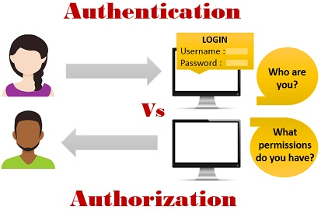
The Goal
Our project, a single-page application, will be a public-facing website. We want to restrict access to registered users only. Furthermore, we want to tailor each user’s experience, and the amount and type of data that they can view, to their individual roles and access levels.
In other words, we want to be able to authenticate and authorize each user. Authentication means verifying that someone is indeed who they claim to be. Authorization means deciding which resources a certain user should be able to access, and what they should be allowed to do with those resources. Oftentimes, as in our case, an application will require a little bit of both.

Slide 6
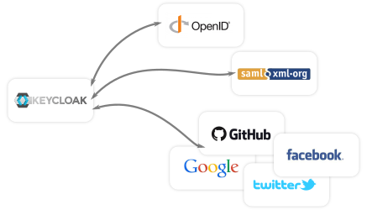
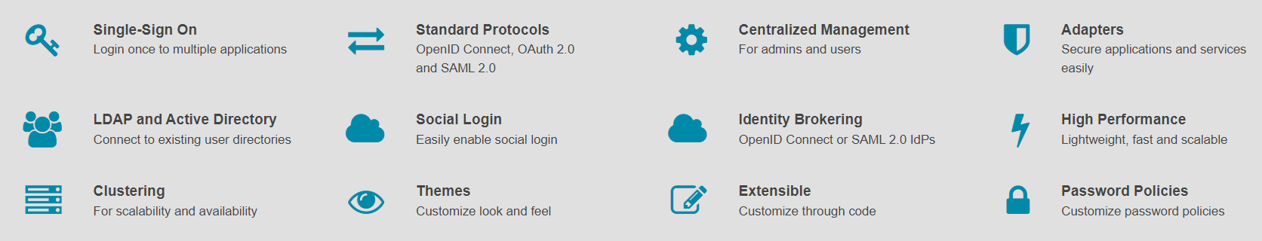
Keycloak server
Looking for an option to fit both our application and our customer’s security policies, we will use Keycloak server which supports OpenID, OAuth2, and SAML.

Slide 7
Server Architecture

